Slide 1
全国实盘课系列———
涨停复盘
经传投研
陈定柱
课程日期
执业编号
AA1120621060007

Slide 2
顶级游资

Slide 3
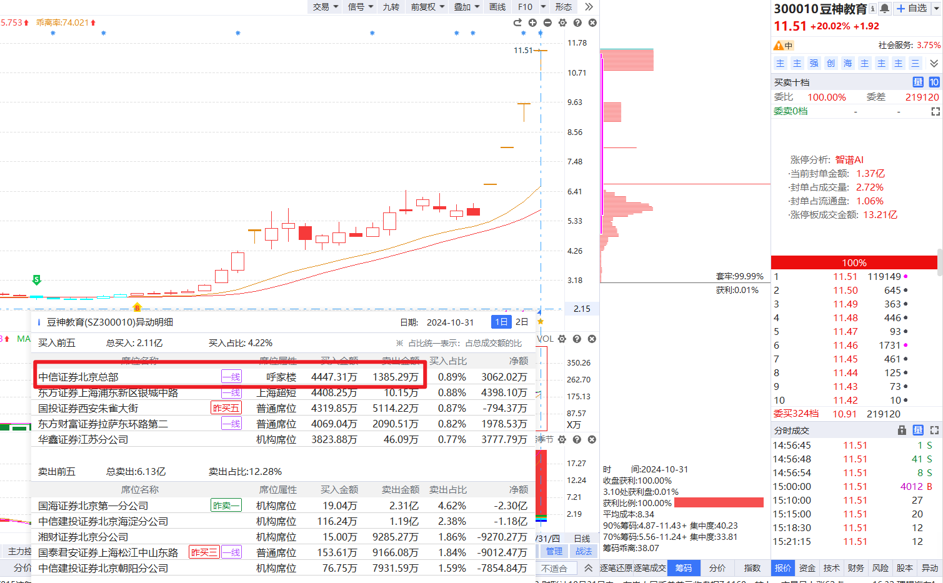
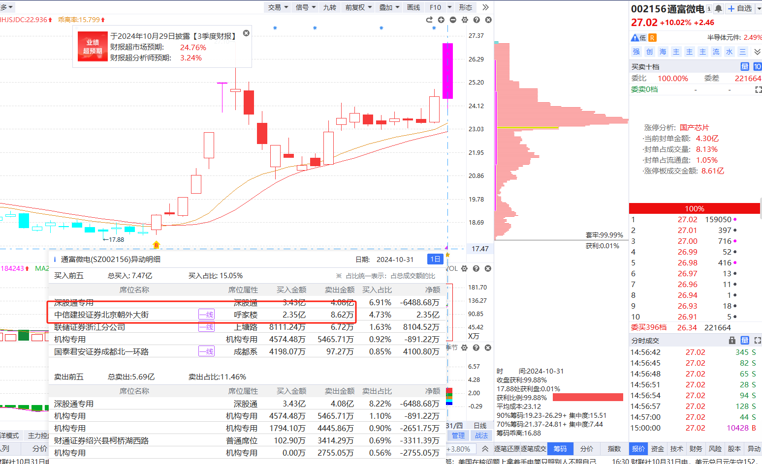
呼家楼
豆神教育
通富微电

Slide 4
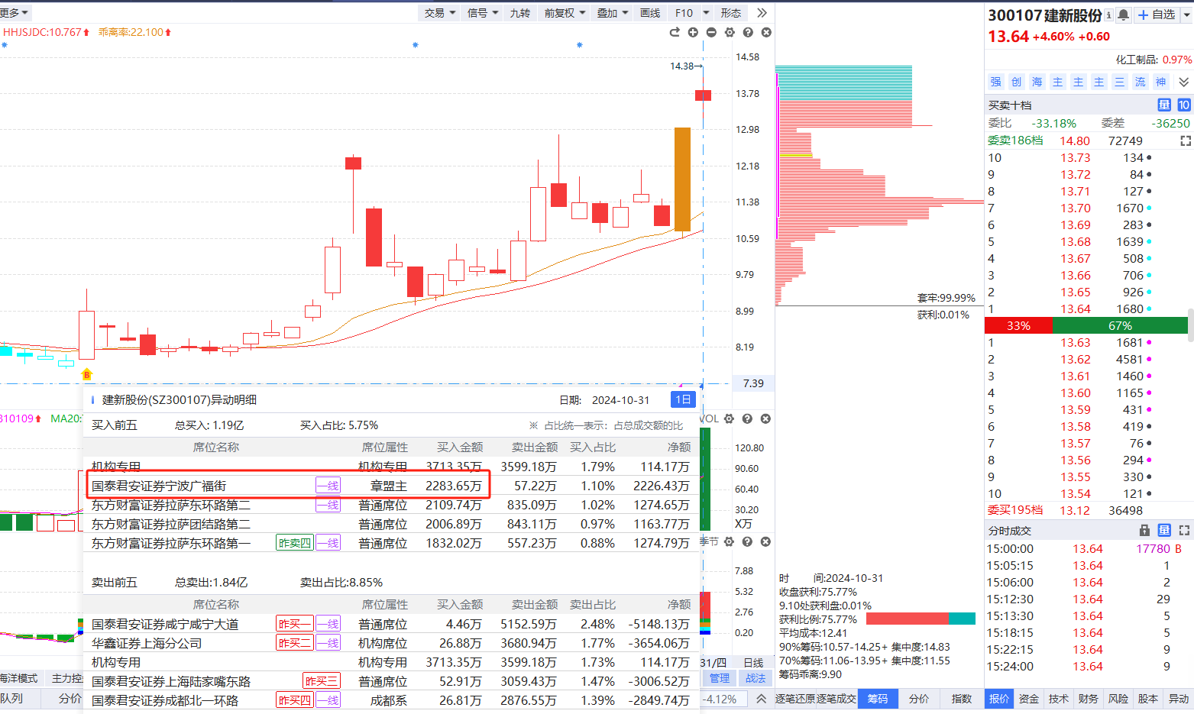
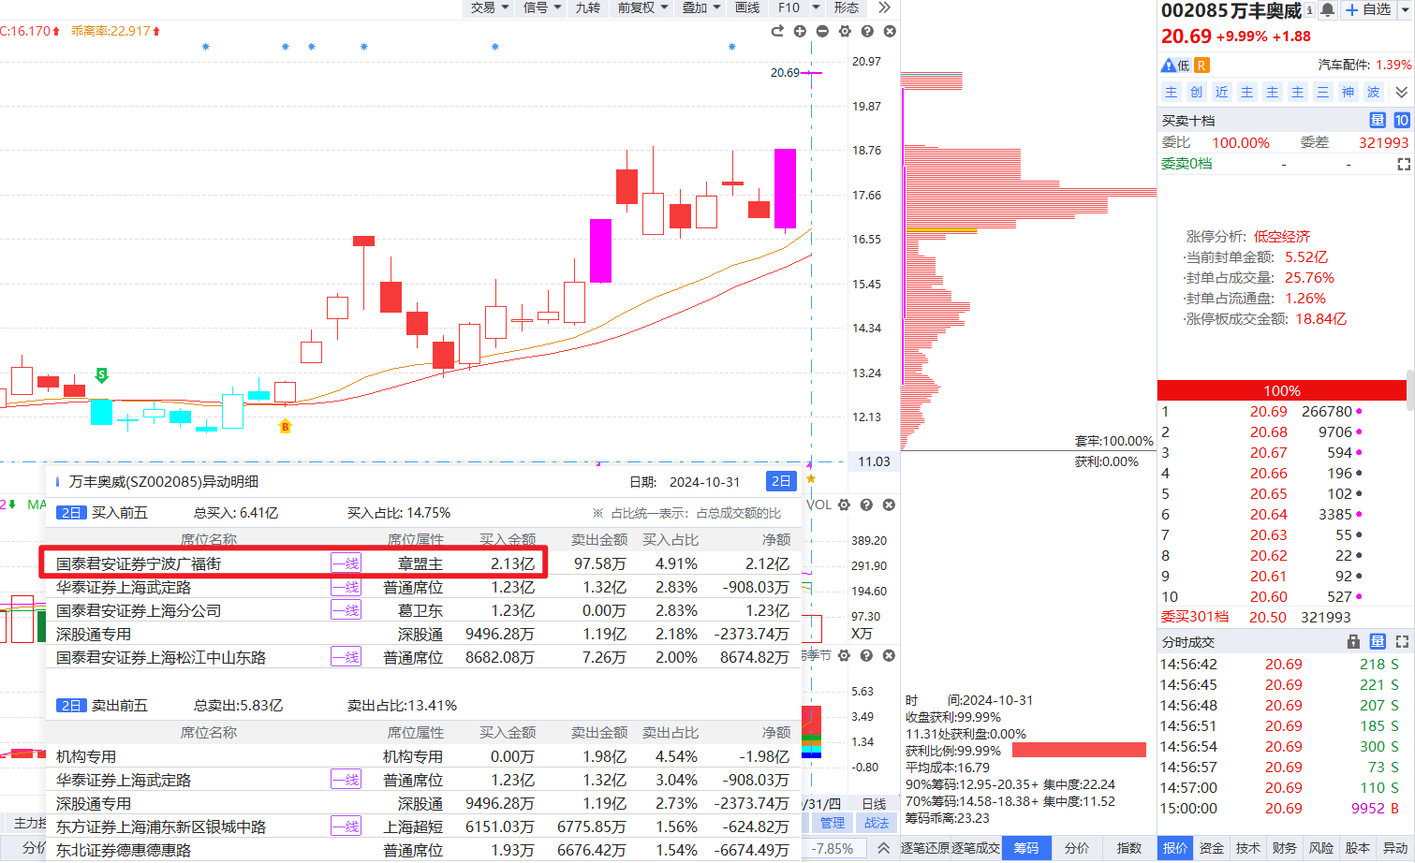
章盟主
建新股份
万丰奥威

Slide 5
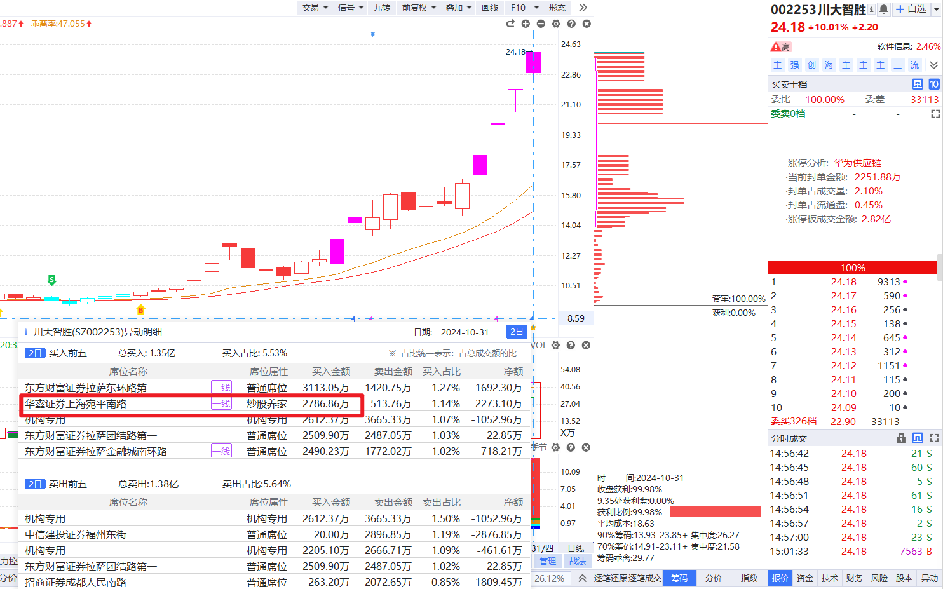
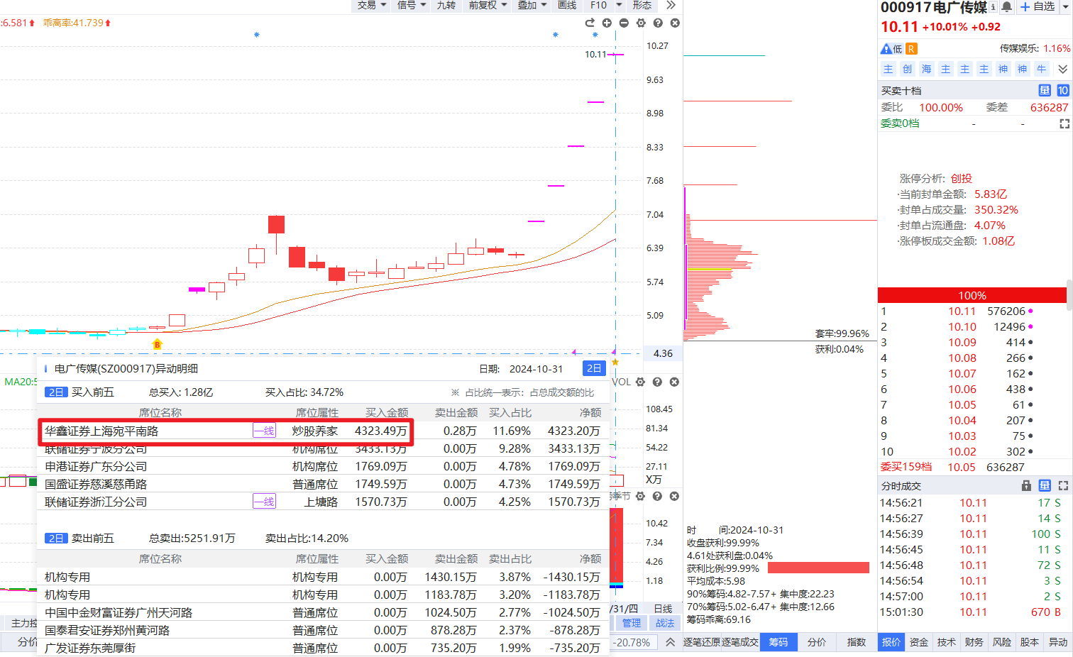
炒股养家
川大智胜
电广传媒

Slide 6
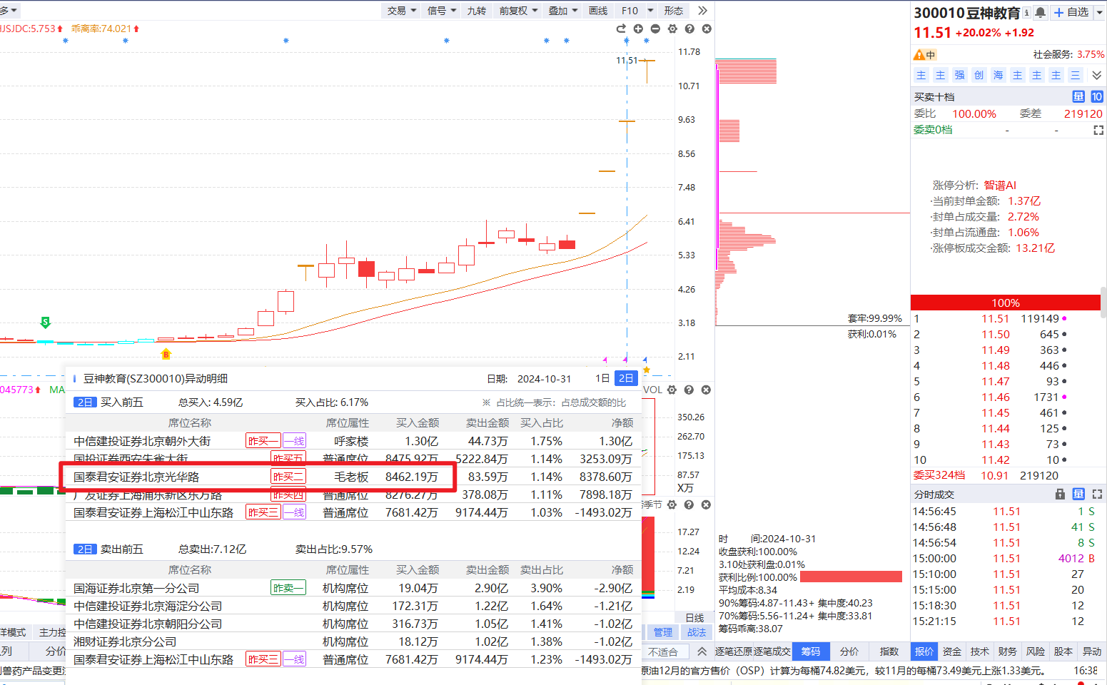
毛老板
豆神教育

Slide 7
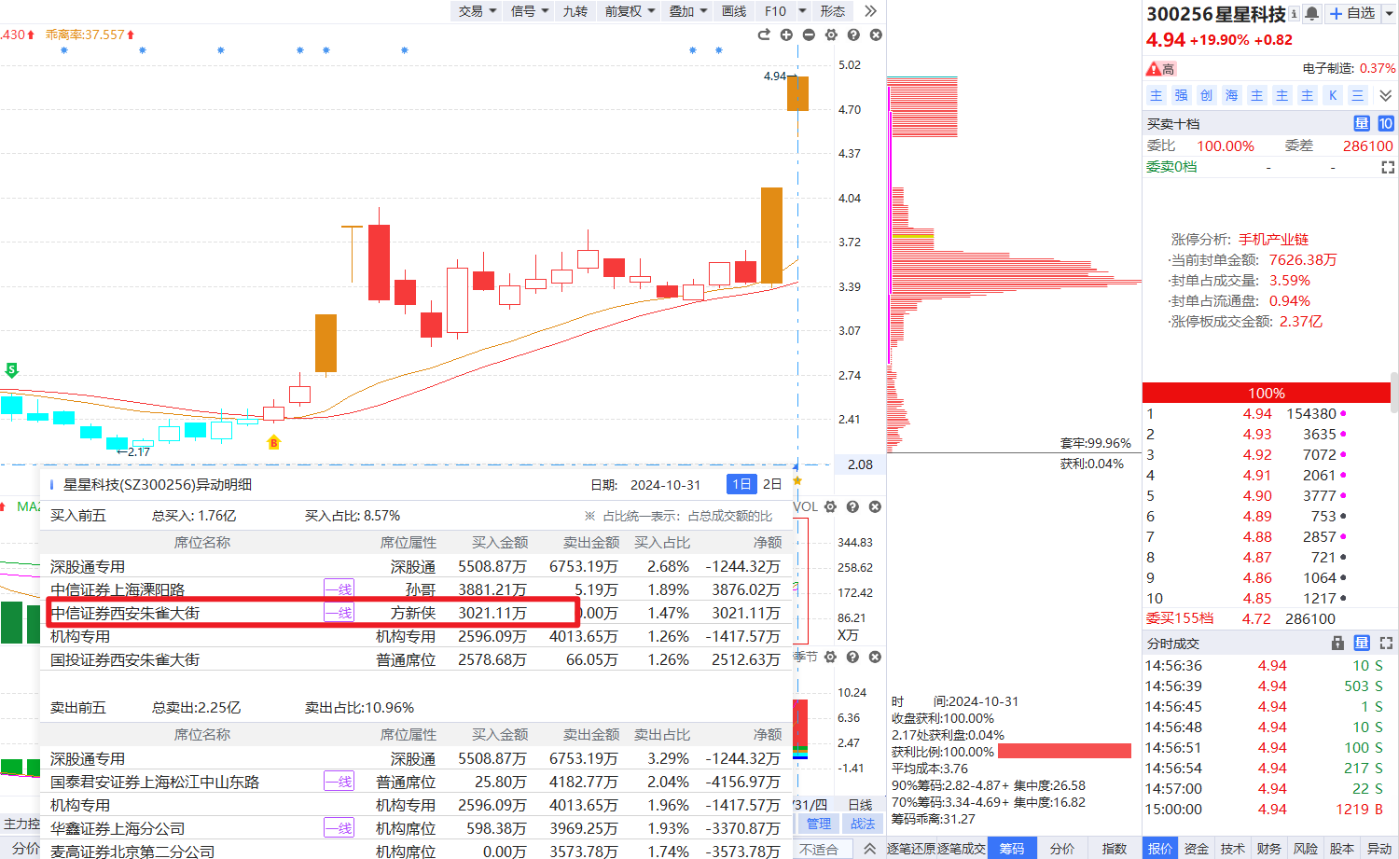
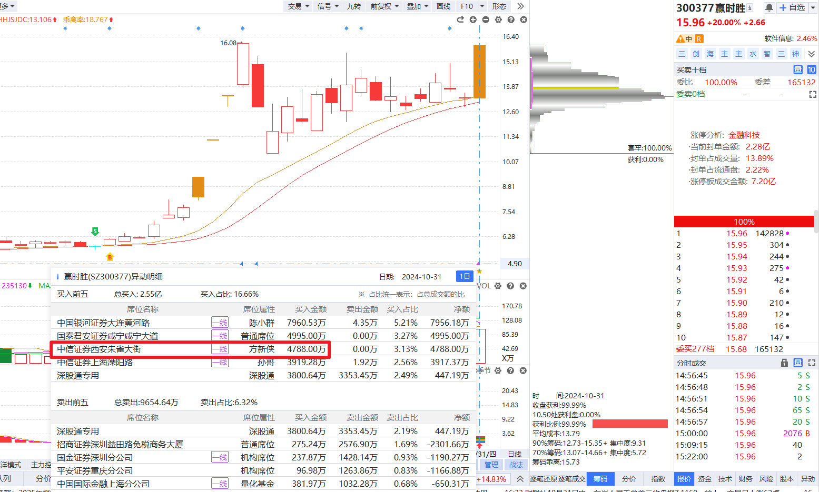
方新侠
星星科技
赢时胜

Slide 8
一线游资

Slide 9
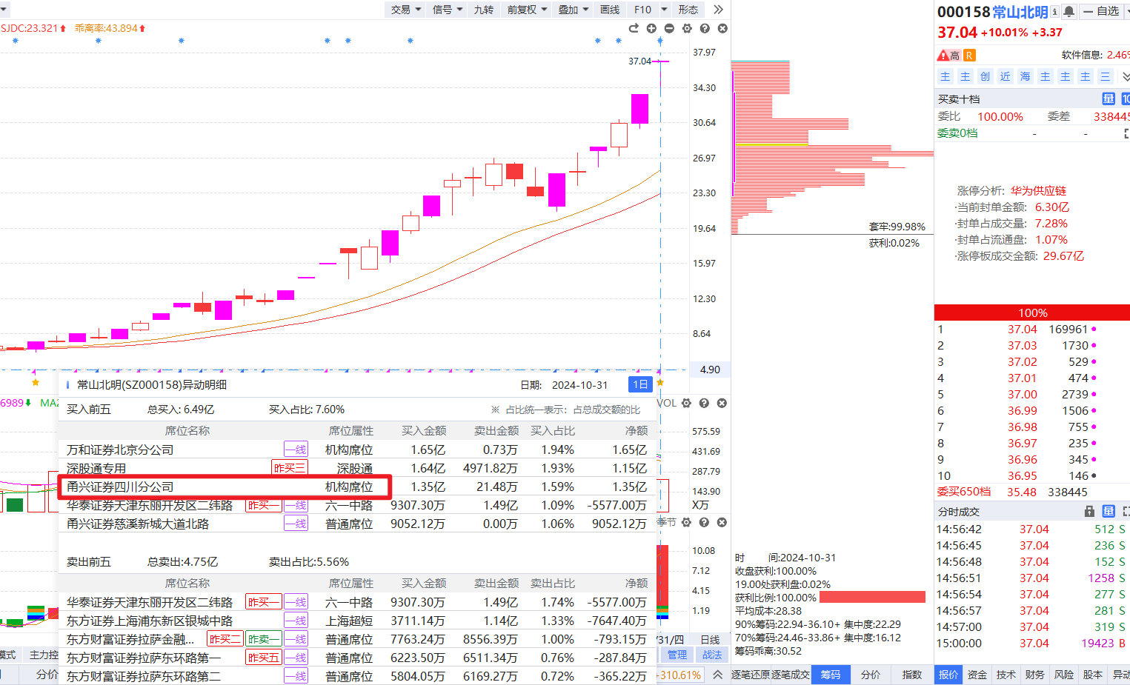
余哥
常山北明

Slide 10
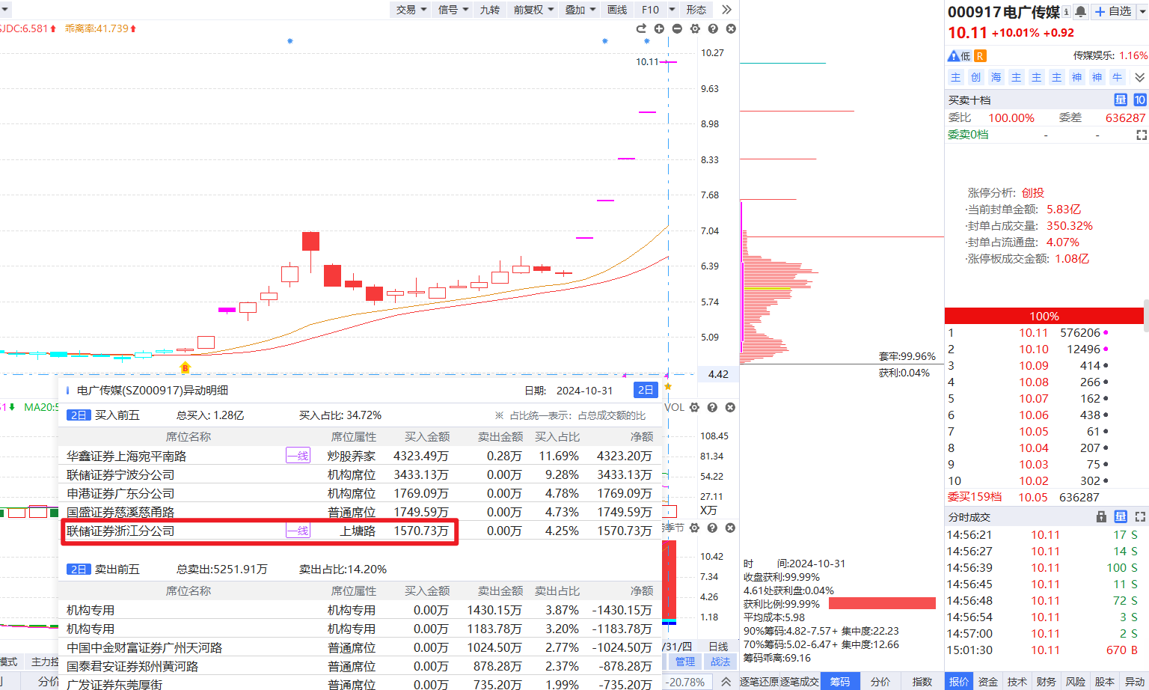
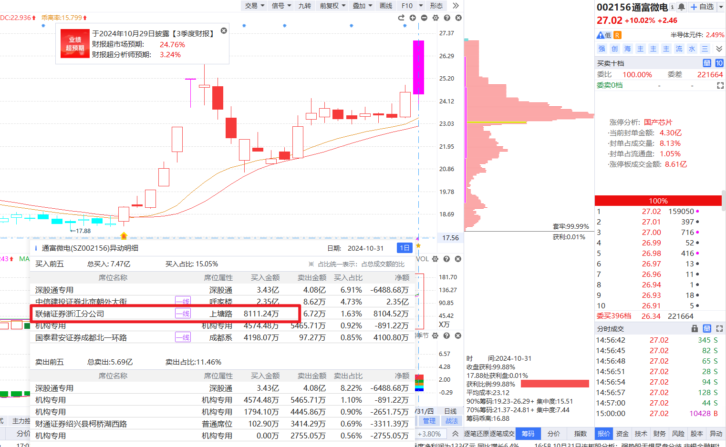
上塘路
电广传媒
通富微电

Slide 11
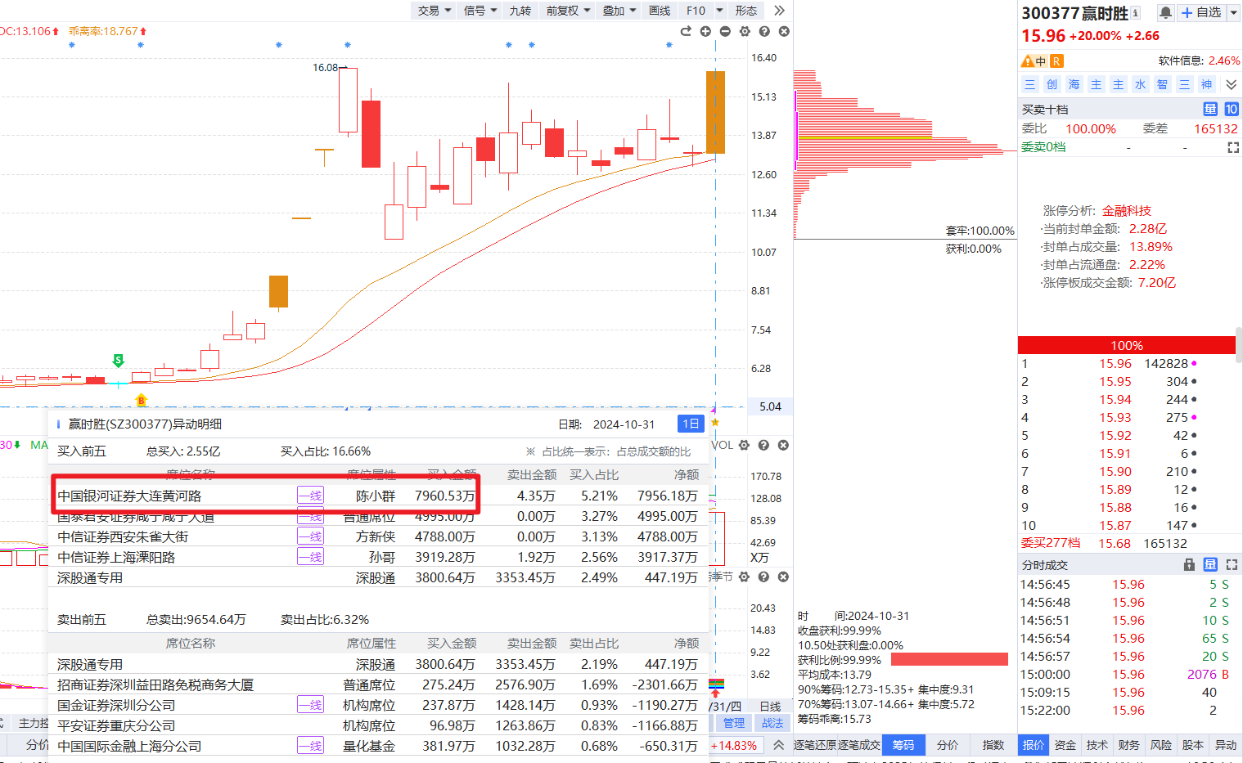
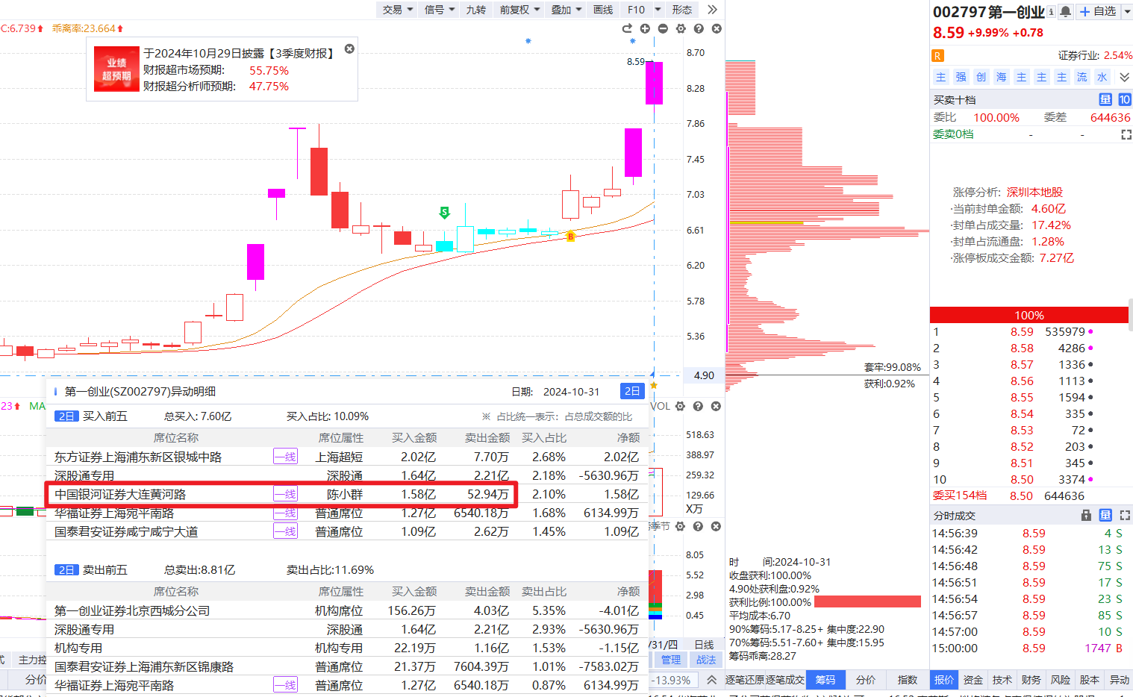
陈小群
赢时胜
第一创业

Slide 12
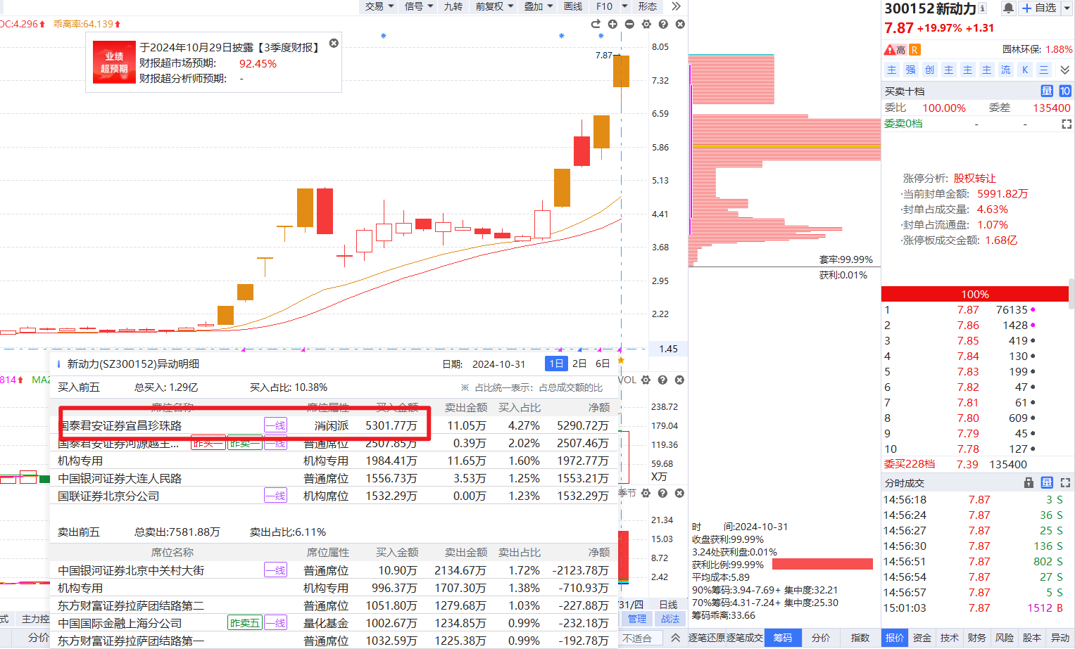
消闲派
新动力

